Slide 1
LA FATTURA ELETTRONICA OBBLIGATORIA DAL 1° GENNAIO 2019
BEATRICE ARGIOLAS PROF. FILIPPO RAU A.A.2020/2021

Slide 2
LA FATTURAZIONE ELETTRONICA
Il sistema della fatturazione elettronica è un sistema digitale di emissione, trasmissione e conservazione delle fatture che ha permesso di abbandonare il supporto cartaceo e tutti i relativi costi di stampa, spedizione e conservazione.
L'Agenzia delle Entrate ha messo a disposizione degli operatori una serie di nuovi servizi online che facilitano la creazione, trasmissione e conservazione gratuita delle e-fatture tramite SDI , -cioè il Sistema di Interscambio dell'Agenzia delle Entrate-
Viene quindi redatta attraverso l'utilizzo di un pc, smartphone o tablet ed è trasmessa obbligatoriamente attraverso il sistema di interscambio (SDI)
Le fatture elettroniche che transitano sull’SdI devono essere nel formato XML (eXtensible Markup Language) e soddisfare le modalità e le regole definite nelle specifiche tecniche.
Permette, oltre a creare la fattura e trasmetterla, anche di conservarla gratuitamente per tutto il periodo obbligatorio previsto dalla legge(l’obbligo di conservazione della documentazione in formato digitale è dieci anni).

Slide 3
IL SISTEMA DI INTERSCAMBIO
È il punto di passaggio obbligato di tutte le fatture dirette alla pubblica amministrazione e fra privati ➔ Svolge le seguenti funzioni :
Riceve flussi di fatture elettroniche destinati alla p.a e li destina verso i pubblici uffici di competenza (funziona come centro di accentramento e smistamento)
Al momento del ricevimento della fattura elettronica, effettua alcune verifiche di correttezza formale dei messaggi ricevuti
Segnala la mancata presa in carico della fattura al mittente se controlli di cui al punto precedente danno esito negativo (notifica di scarto con indicazione del motivo della richiesta di trasmissione della fattura elettronica corretta)
Segnala l’avvenuta presa in carico se controlli danno esito positivo (ricevuta di consegna)
Consegna le fatture conformi all’ufficio di competenza o alla intermediario abilitato.

Slide 4
NORMATIVA
Legge finanziaria 2008 ; l’Unione Europea invita gli stati membri a prevedere un quadro normativo e tecnologico adeguato a gestire in maniera elettronica tutto il sistema di fatturazione e controllo fiscale.
Dal 6 giugno 2014 , la fattura elettronica diviene obbligatoria per i ministeri, agenzie fiscali ed enti nazionali di previdenza e assistenza
Dal 31 marzo 2015 si aggiungono anche tutte Amministrazioni centrali residue dall’elenco ISTAT e quelle locali
D.Lgs n. 127/2015 : dal 2016 l’ Agenzia delle Entrate , mette a disposizione un servizio gratuito per la trasmissione , conservazione delle fatture elettroniche : SDI
Diviene facoltativa fra i privati dal 1° gennaio 2017 (potendo godere di esenzioni)
Legge di bilancio 2018 c. 909 rende obbligatoria fra aziende e fra azienda e consumatore con partita IVA a partire dal 1 gennaio 2019 la fattura elettronica e la conservazione sostitutiva.

Slide 5
COMPILAZIONE DELLA FATTURA ELETTRONICA
•L’Agenzia delle Entrate mette a disposizione gratuitamente 3 tipi di programmi per predisporre le fatture elettroniche:
•Una procedura web, utilizzabile accedendo al portale “Fatture e Corrispettivi” del sito internet dell’Agenzia (occorre disporre di una connessione in rete)
•Un software scaricabile su PC (anche senza essere connessi in rete)
•Un App per tablet e smartphone, denominata Fatturae, scaricabile dagli store Android o Apple (occorre disporre di una connessione in rete).
Oltre ai servizi messi a disposizione dall’Agenzia delle Entrate ,le aziende hanno anche la possibilità di usare i programmi che mettono a disposizione le software house : in genere sono i più utilizzati poichè permettono una personalizzazione nella preparazione della fattura . (ES. Aruba - Fattura1Click – Fattura InCloud)
Il servizio della fatturazione elettronica e conservazione , consente al contribuente di delegare un terzo intermediario abilitato alla predisposizione e trasmissione al SDI delle proprie fatture elettroniche , nonchè alla conservazione sostitutiva ; ovvero alla gestione del flusso di fatturazione ➔
Per il transito delle fatture elettronica da e verso SDI occorre possedere un codice destinatario : consistente in un codice alfa-numerico di 7 caratteri , nonché un indirizzo telematico (chiamato comunemente codice SDI ) : in poche parole si poterebbe dire che è l’indirizzo al quale il «postino SDI» dovrà recapitare la fattura➔➔
Il codice destinatario è l’alternativa alla PEC per ricevere le fatture elettroniche , e viene usato dalle software house in quanto permette di automatizzare la ricezione delle fatture (questo perché la PEC manca degli strumenti utili per la gestione automatizzata della fattura)
Non viene più chiamato codice univoco da quando si è sviluppata la trasmissione telematica attraverso gli intermediari. Il codice SDI non è unicamente dedicato ad un unica partita IVA , ma individua invece il suo canale di trasmissione : in altre parole il codice destinatario dell’intermediario è lo stesso di tutti tutti i soggetti iva gestiti dallo stesso intermediario : stessa software house , stesso codice
Permette di identificare il destinatario di un fattura elettronica a , e può essere richiesto solo da coloro che sono titolari di un canale di trasmissione già accreditato presso il sistema di interscambio
La gestione aziendale può essere divisa in due grandi classi fasi : ciclo attivo e ciclo passivo
➔Per il ciclo attivo si intendono tutte quelle operazioni che intercorrono con il cliente finale e che determinano un guadagno economico finanziario.
➔Il ciclo passivo è la ricezione dei file XML della fattura elettronica dai propri fornitori che, dopo aver passato il controllo tra virgolette automatico SDIviene resa disponibile nel proprio indirizzo telematico.

Slide 6
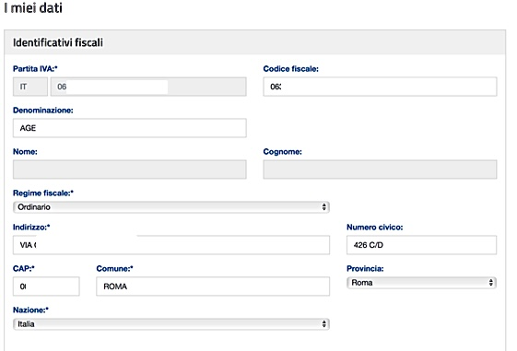
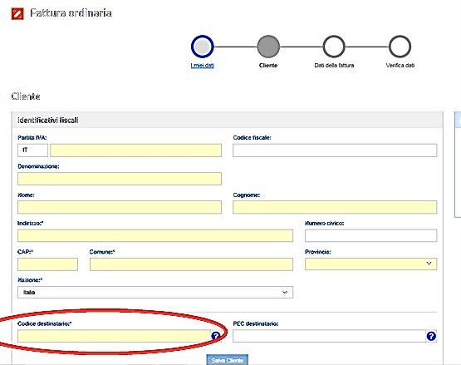
COME SOTTOLINEATO DALL’ART. 21 DEL D.P.R. 633/72 L’EMISSIONE DEL DOCUMENTO DEVE ESSERE PRODOTTO DA TUTTI COLORO CHE SONO TITOLARI DI PARTITA IVA. DEVE CONTENERE I SEGUENTI ELEMENTI:
1) la data di emissione;
2) il numero progressivo che la identifichi in modo univoco;
3) la ditta, la denominazione o la ragione sociale, il nome e il cognome, la residenza o il domicilio del soggetto cedente o prestatore, del rappresentante fiscale, nonché l’ubicazione della stabile organizzazione per i soggetti non residenti;
4) il numero di partita IVA del soggetto cedente o prestatore;
5) la ditta, la denominazione o la ragione sociale, il nome e il cognome, la residenza o il domicilio del soggetto cessionario o committente, del rappresentante fiscale
6) la il numero di partita IVA del soggetto cessionario o committente;

Slide 7
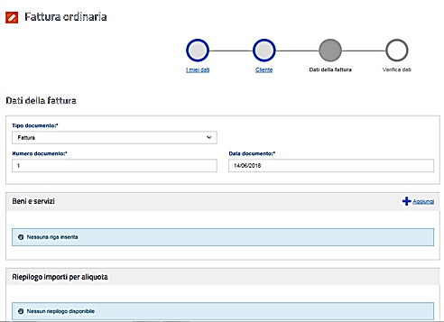
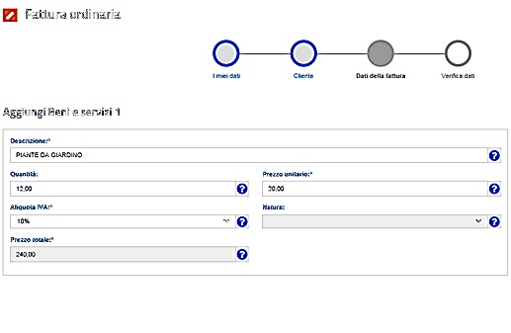
7) la natura, la qualità e la quantità dei beni e dei servizi formanti oggetto dell’operazione;
8) La data dell’operazione se anteriore a quella dell’operazione;
9) i corrispettivi e gli altri dati necessari per la determinazione della base imponibile
10) I corrispettivi relativi agli altri beni ceduti a titolo di sconto, premio o abbuono;
11) l’aliquota iva , e l’ammontare dell’imposta, e dell’imponibile;
12) l’annotazione che la stessa è emessa per conto del cedente o prestatore, dal cessionario o committente ovvero da un terzo

Slide 8
DESTINATARI
➔ Se il destinatario è un ufficio della Pubblica Amministrazione, dovrai inserire il Codice univoco per fattura elettronica. Si tratta di un codice di 6 caratteri che identifica ogni ufficio pubblico;
➔Per la fattura elettronica B2C-business to consumer- (quindi emesse da un’impresa verso un consumatore finale) dovrai inserire il codice fiscale del tuo cliente. Il Sistema di Interscambio consegnerà la fattura nel suo Cassetto Fiscale. In questo caso, il consumatore potrà anche chiederti di inviargli una copia cartacea (o in PDF) della fattura. Altra possibilità per il consumatore è quella di comunicarti una PEC cui inviare la fattura elettronica;
➔Per i destinatari B2B - business to business- (quindi emesse da un’impresa verso un un’altra impresa, o professionisti) ci sono due possibilità:
•PEC: nella fattura in formato XML dovrai inserire l’indirizzo PEC appositamente fornito. A questo indirizzo il Sistema di Interscambio inoltrerà la fattura.
•Codice destinatario fattura elettronica:

Slide 9
CONTROLLI
Il sistema di interscambio dell’Agenzia delle Entrate ,verifica se la fattura contiene almeno i dati obbligatori ai fini fiscali (art. 21 ovvero 21-bis del decreto del presidente della repubblica 26 ottobre 1972, n. 633) ovvero :
Controlla che la partita iva del fornitore (cedente/prestatore) e la partita iva o il codice fiscale del cliente (cessionario/committente) siano esistenti, cioè presenti in Anagrafe Tributaria
Verifica che sia inserito in fattura l’indirizzo telematico dove recapitare il file, cioè che sia almeno compilato il campo «Codice Destinatario» :
Verifica che ci sia coerenza tra i valori dell’imponibile, dell’aliquota e dell’Iva.
➔ ESITO POSITIVO : In caso di esito positivo dei controlli precedenti, con il sistema di controlli tecnici automatici, il sistema di interscambio recapita entro cinque giorni il documento della fattura elettronica all’indirizzo telematico presente nella fattura stessa (campi “codice destinatario” e “PEC destinatario”),consegnando in modo sicuro la fattura al destinatario comunicando, con una “ricevuta di recapito”, a chi ha trasmesso la fattura la data e l’ora di consegna del documento: a questo punto la fattura si considera emessa.
Nella ricevuta, inoltre, è riportato un numero – attribuito dal sdi – che identifica univocamente il file della fattura e un ulteriore codice – definito hash – che consente di garantire l’integrità del file stesso. :
E’ sempre messo a disposizione un duplicato della fattura elettronica sia del cliente che del fornitore nelle loro rispettive aree riservate di “consultazione e dati rilevanti ai fini IVA” del portale “fatture e corrispettivi”.
Pertanto, la fattura elettronica verrà recapitata alla casella PEC ovvero al canale telematico (FTP o Web Service) che il cliente avrà comunicato al suo fornitore e che quest’ultimo (o il suo intermediario) avrà correttamente riportato nella fattura.
➔ ESITO NEGATIVO :Qualora il sistema dovesse inviare un messaggio di ‘scarto’ (tale comunicazione può avvenire entro 5 giorni dall’emissione), la fattura risulterà non emessa. Entro i 5 giorni successivi al messaggio si potrà procedere all’invio di una nuova fattura, con medesimo numero e data. Se questa soluzione non fosse consentita, si emetterà un nuovo documento con altra numerazione e data

Slide 10
TERMINI DI EMISSIONE E AUTENTICITÀ
La fattura elettronica immediata deve essere emessa (e quindi trasmessa al SdI) entro i 12 giorni dall’effettuazione dell’operazione (vendita di un prodotto o prestazione di un servizio) a cui il documento stesso si riferisce. (Questo termine, stabilito dal D.L. Crescita n. 34/2019, va ad innalzare quello di 10 giorni sancito dal comma 4 della precedente formulazione dell’art. 21 del D.p.r. 633/1972.)
•Quindi puoi emettere la fattura elettronica SdI o entro le 24 ore del giorno dell’operazione, (come di solito avviene con le fatture immediate), oppure in uno dei 12 giorni successivi. In ogni caso, nel documento dovrai sempre indicare la data di esecuzione dell’operazione : se la fattura è emessa nel giorno dell'operazione, va indicata solo la data di emissione.
•La fattura elettronica differita si riferisce a molteplici vendite o prestazioni effettuate nello stesso mese al medesimo acquirente o committente e documentate da un documento di trasporto o da un documento analogo da cui è desumibile il dettaglio delle operazioni effettuate
Può essere emessa entro il giorno 15 del mese successivo a quello di effettuazione a quello di operazione, secondo quanto indicato dall’art. 21 comma 4 lett. a) del L’art. 21 del D.p.r. n. 633/72 in vigore dal 30/06/2019. ➔se il momento di effettuazione non è identico con il giorno di emissione della fattura, la fattura dovrà riportare anche il giorno di effettuazione dell’operazione;
L’autenticità dell’origine e l’integrità del contenuto della fattura elettronica sono garantite dall’apposizione della firma elettronica qualificata di chi emette la fattura : una volta compilata la, e prima di inviarla, andrà inserita la firma digitale: in alcuni casi obbligatoria, in altri facoltativa.
•Non sarai tu a dovere apporre la firma, perché anche in questo caso è il software che lo fa al posto tuo in automatico.
Si ha anche un’altra possibilità: impostare il proprio indirizzo telematico prevalente : cioè, segnalare direttamente nel cassetto fiscale della tua P.IVA come preferisci ricevere le fatture elettroniche: se via PEC o indicando il tuo codice destinatario. Questa segnalazione prevale su qualsiasi altra informazione inserita nella fattura dal tuo fornitore e ti garantisce di ricevere le fatture sempre nel modo che hai scelto.

Slide 11
OBBLIGATI ED ESENTATI
CHI E’OBBLIGATO : L’obbligo di emissione della fattura elettronica, a partire dallo scorso 1° gennaio 2019, è obbligatoria per tutti gli operatori IVA (soggetti residenti o stabiliti in Italia). Questi soggetti devono emettere e ricevere le proprie fatture esclusivamente con modalità elettronica
CHI E’ ESENTE :
Sono esonerati ( ma possono comunque emetterle) dall’emissione della fattura elettronica solo gli operatori che rientrano nel cosiddetto regime di vantaggio e quelli che rientrano nel regime forfettario.
Ci rientrano anche i piccoli produttori agricoli
Operatori sanitari che sono obbligati all’invio dei dati al Sistema tessera sanitaria (TS);
Operatori economici non residenti o non stabiliti in Italia;

Slide 12
VANTAGGI E SCOPI
Il sistema della fatturazione elettronica innanzitutto permette di abbandonare il supporto cartaceo ,(ha dunque contribuito ad un minor consumo della carta), risparmiando i relativi costi di stampa, spedizione e conservazione dei documenti ➔ in realtà il vero vantaggio risiede soprattutto dalla spedizione , completa automazione e integrazione dei processi tra le parti
Oltretutto si verificano molto meno frequentemente errori nelle registrazioni oppure smarrimenti , ed in più è ridotto il rischio di falsi e duplicazioni : quindi riduzione anche degli errori nei pagamenti e riduzione dei tempi medi di pagamento.
Secondo l’Osservatorio fatturazione elettronica & e-commerce del Policlinico di Milano del giugno 2018 , l’introduzione della fatturazione elettronica permetterà le grandi aziende italiane di risparmiare ad es. su 3000 fatture un risparmio tra circa 1 e 3 € ciascuna ,mentre per i volumi d’affari superiori i risparmi salgono fino a 11 € a fattura
La scelta di introdurre l’obbligo di fatturazione elettronica tra privati è stato dettato dalla necessità di combattere l’evasione fiscale : ➔ il sistema infatti permette controlli in tempo reale sulla congruità tra l’Iva dichiarata e l’Iva versata, dando la possibilità alle autorità di bloccare in tempi celeri le operazioni sospette.
Inoltre, qualsiasi operatore, così come consumatori finali, possono in qualsiasi momento consultare o acquisire copia delle proprie fatture elettroniche, emesse o ricevute attraverso un semplice e sicuro servizio online messo a disposizione dall’Agenzia delle Entrate

Slide 13

GRAZIE PER L’ATTENZIONE !

